Slide 1
Отчет о работе в период самоизоляции с 29.03.20г.
Подготовила: Кражай С.А. – воспитатель второй младшей группы.

Slide 2
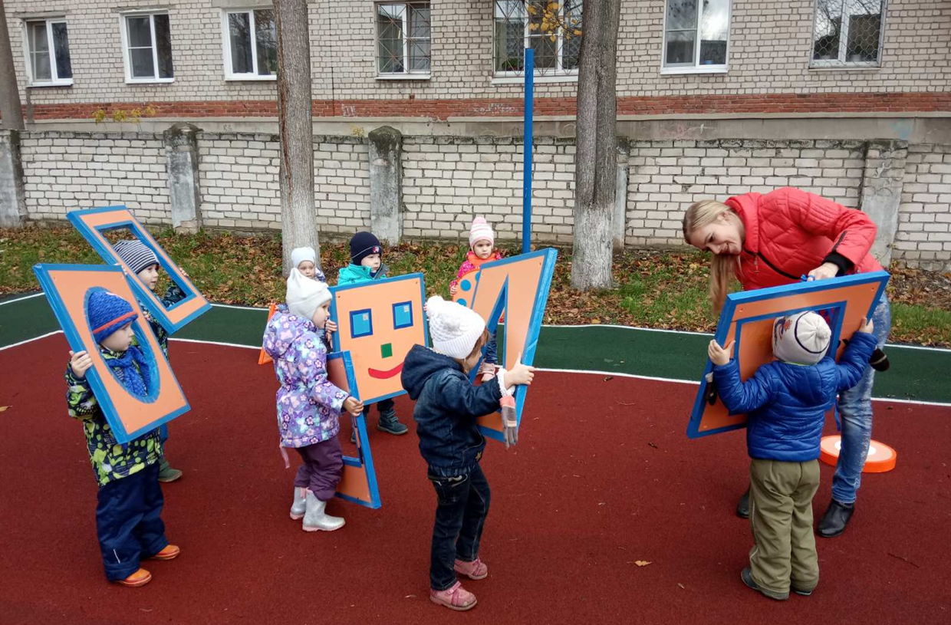
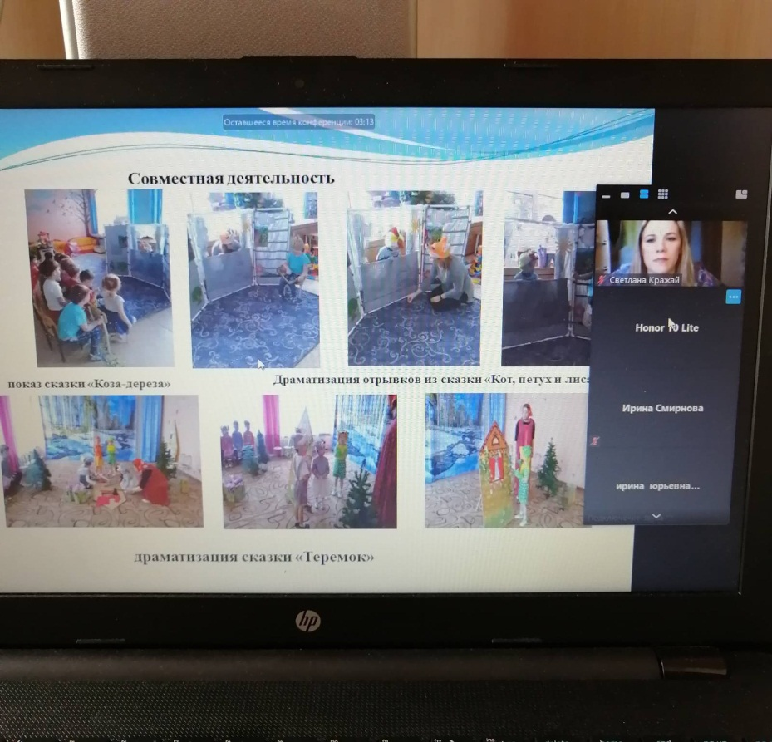
Повышение профессиональной компетенции
пппппппппппппппппппппттттттттпппппппп
24 апреля была участником ГМО

Slide 3
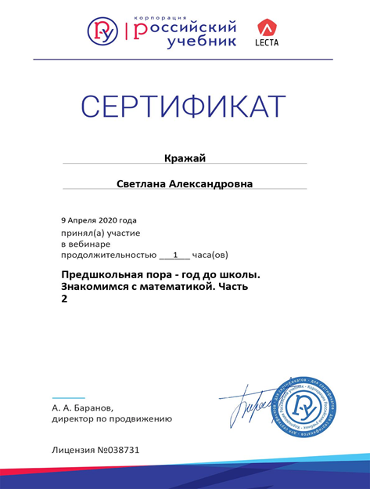
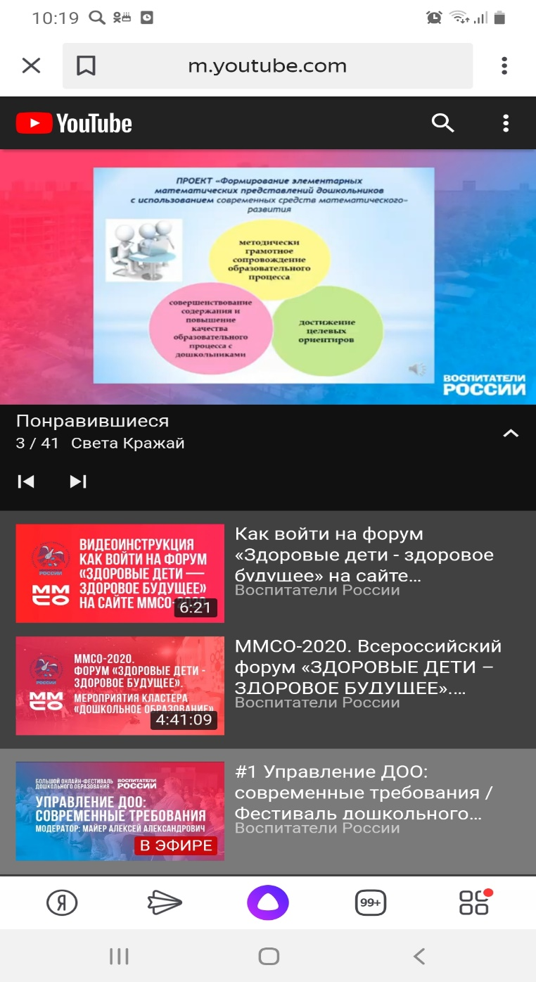
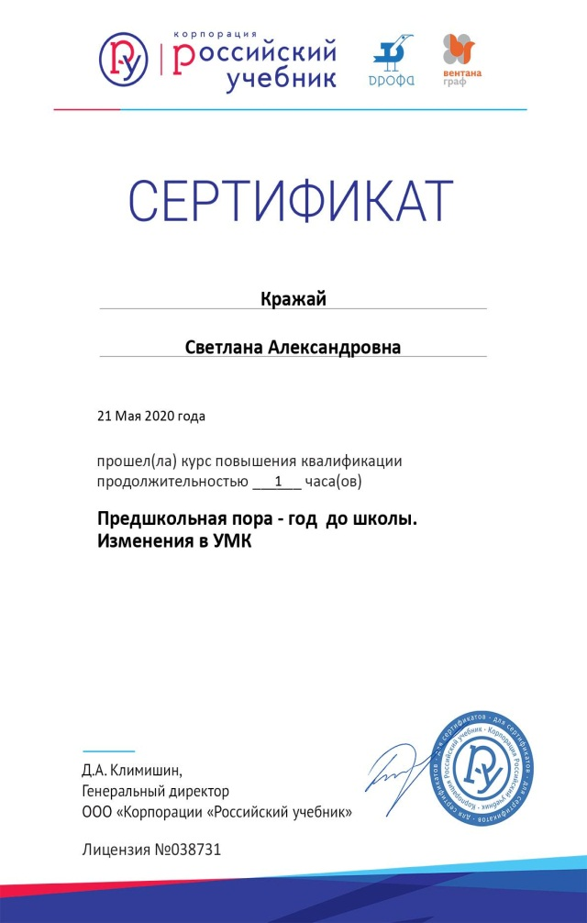
Повышение профессиональной компетенции
КПК сайт «Российский учебник»

Slide 4

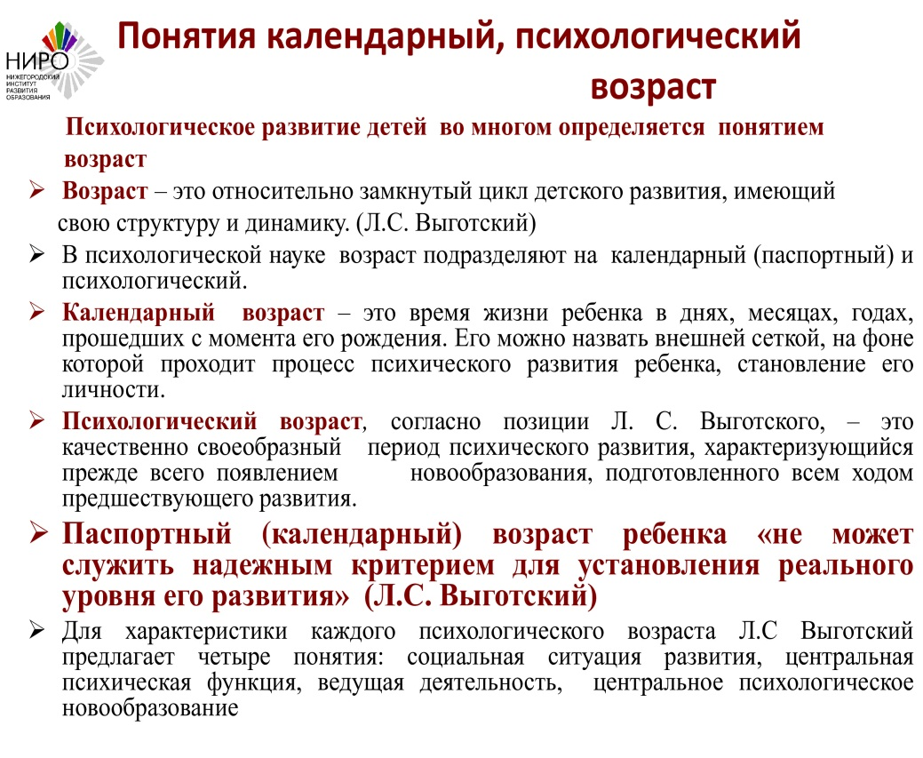
НИРО онлайн конференция «Взаимодействие ДОО с семьей в современном образовательном пространстве» – 23.04.20г.

Slide 5

Прошла дистанционное обучение

Slide 6
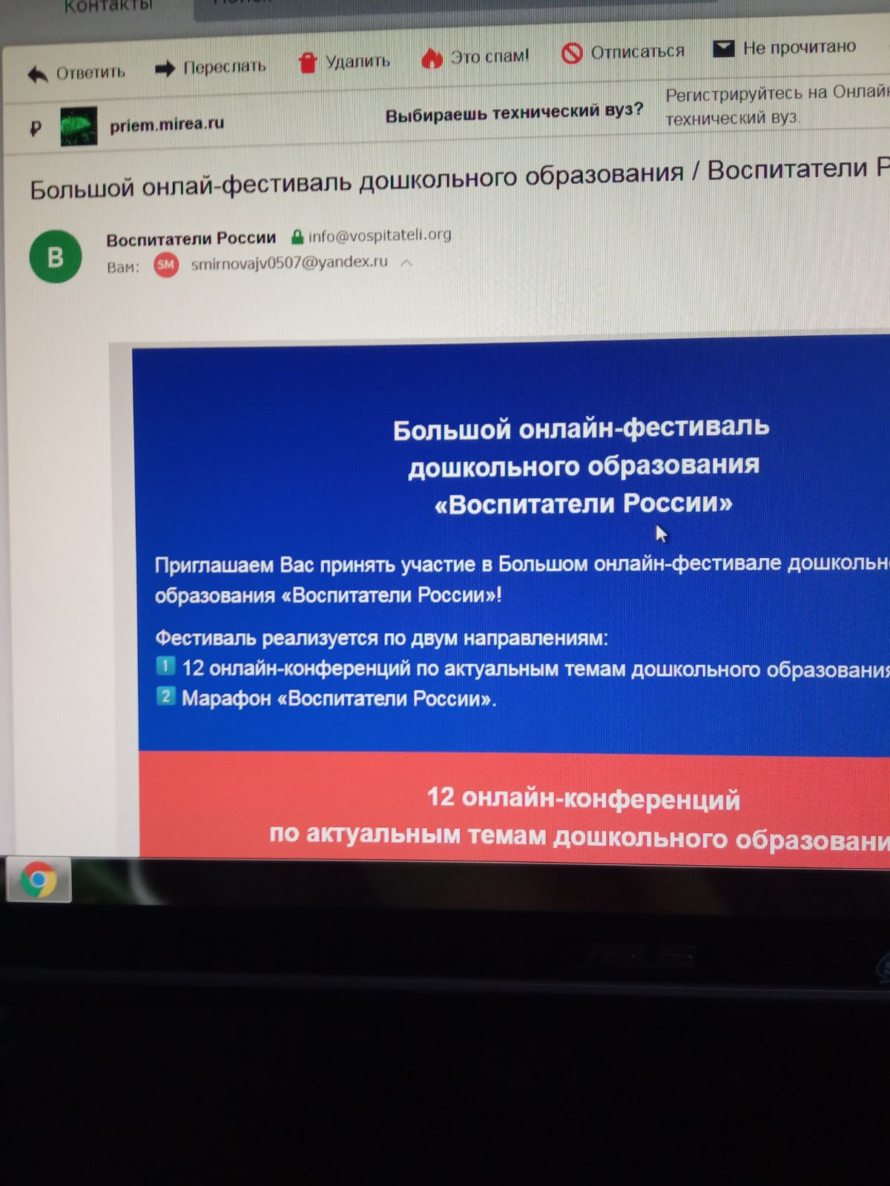
На данный момент являюсь слушателем конференции. Воспитатель РОССИИ

Slide 7
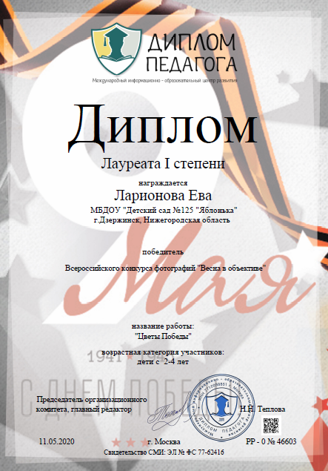

Дети – участники конкурсов, викторин, олимпиад.
Конкурс фотографий

Slide 8

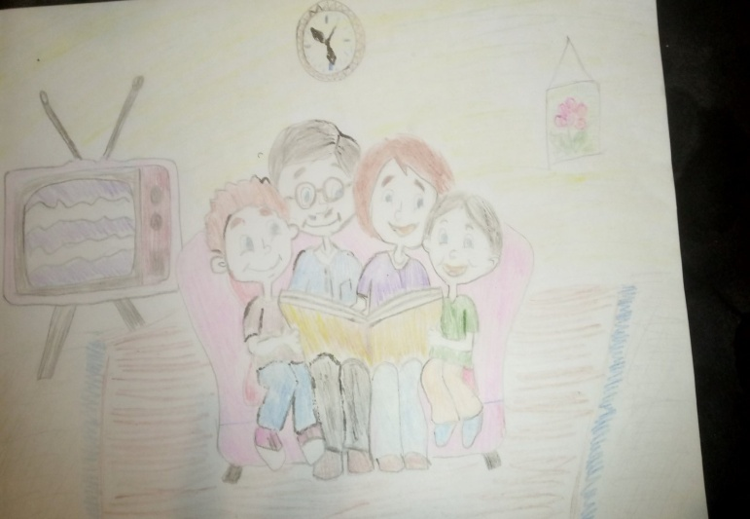
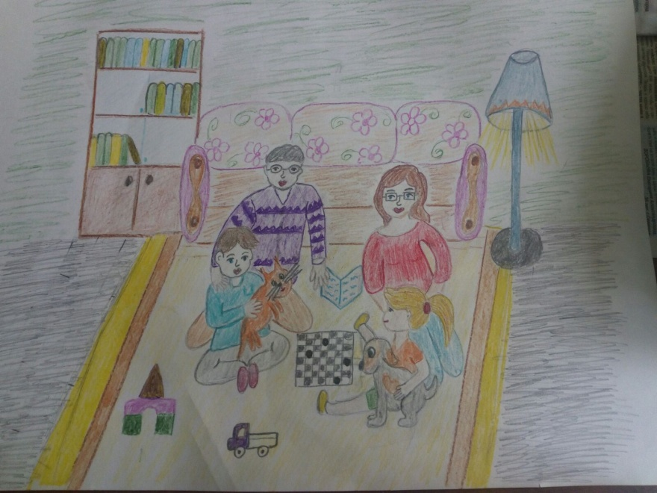

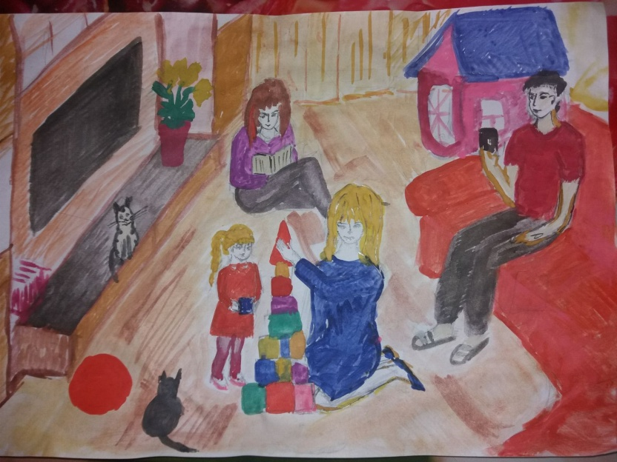

Мероприятия взаимодействующие с родителями
«МОЯ СЕМЬЯ ДОМА» в рамках проекта #БЕРЕГИТЕ БЛИЗКИХ

Slide 9

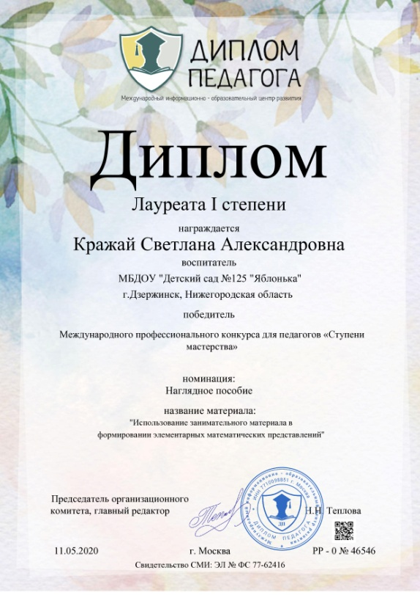
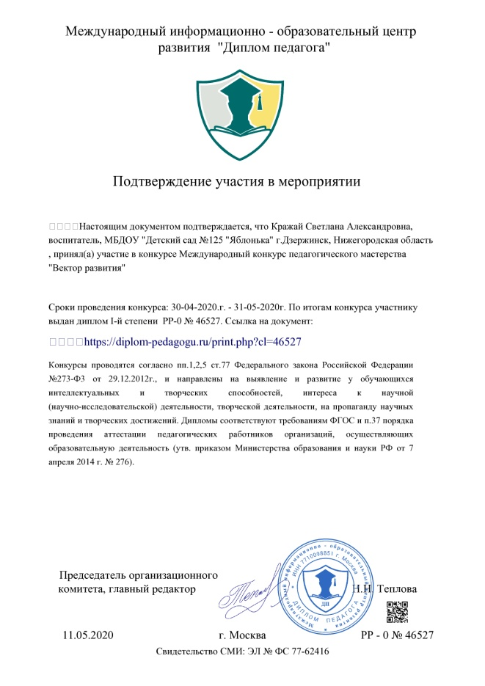
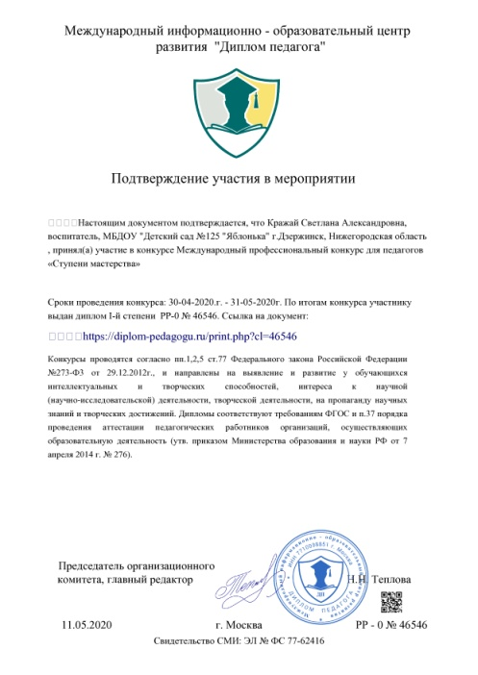
Публикации, обмен опытом.

Slide 10
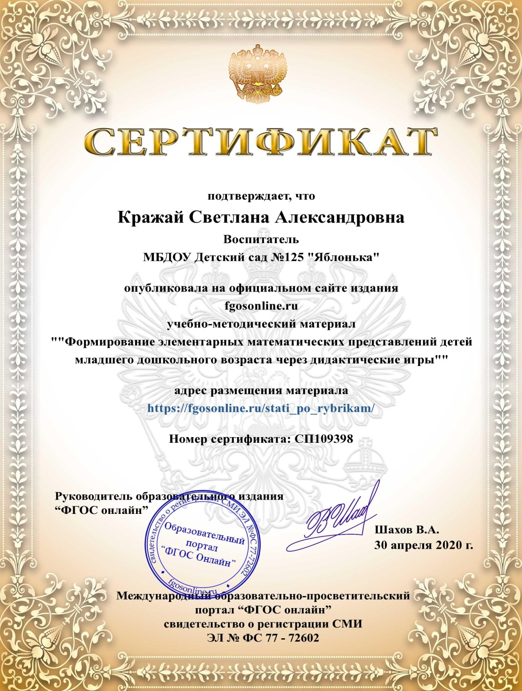
Опубликовала статью: ФЭМП младшего дошкольного возраста через дидактические игры

Slide 11
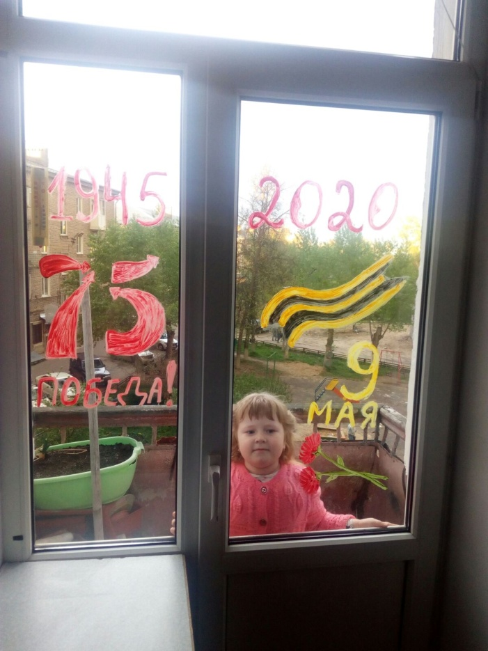
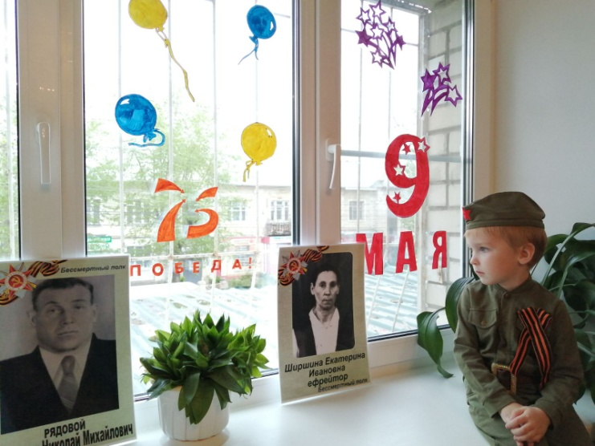
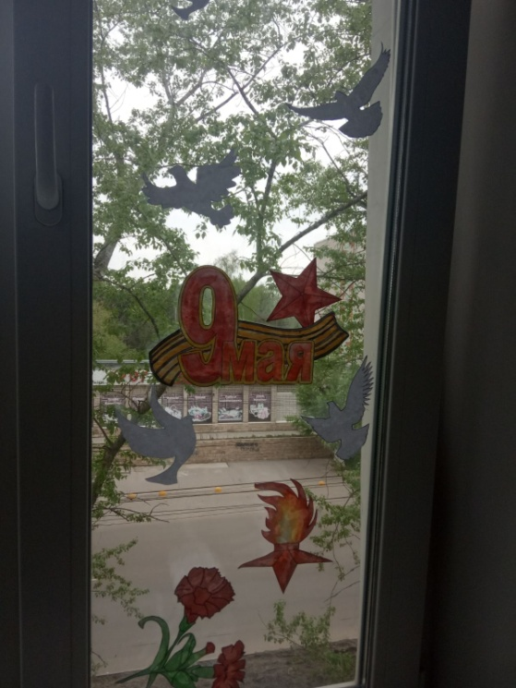
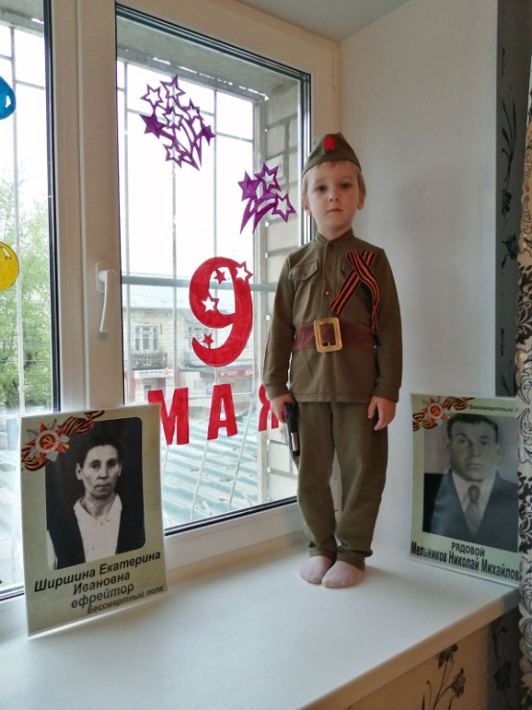
Акция «Портрет Победы»
Акция «Окна Победы»
Участники:
Ширяев Кирилл
Холодилова Света
Зудин Алеша
Окутин Кирилл
Колесниченко Катя

Slide 12
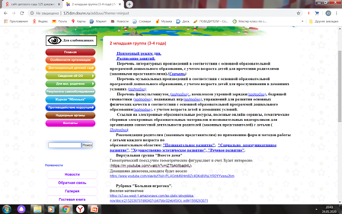
Посещение городских конференций в режиме онлайн
Транслируемость, участие в работе сайта детского сада.
Статья «Моя семья 15.05.»
Рекомендации родителям по ФГОС «Познавательное развитие» (апрель-май) с детьми 3-4 лет.
Рекомендации родителям по ФГОС «Художественно-эстетическое развитие - лепка» (апрель-май) с детьми 3-4 лет.

Slide 13


